Slide 1
Spring Web Project
PART 6. 04 자동로그인과 쿠키

Slide 2
Objectives
로그인 정보를 쿠키를 이용해서 유지하기
HttpSession + Cookie

Slide 3
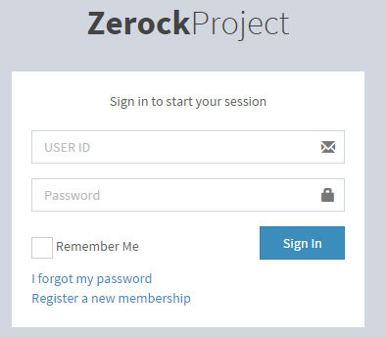
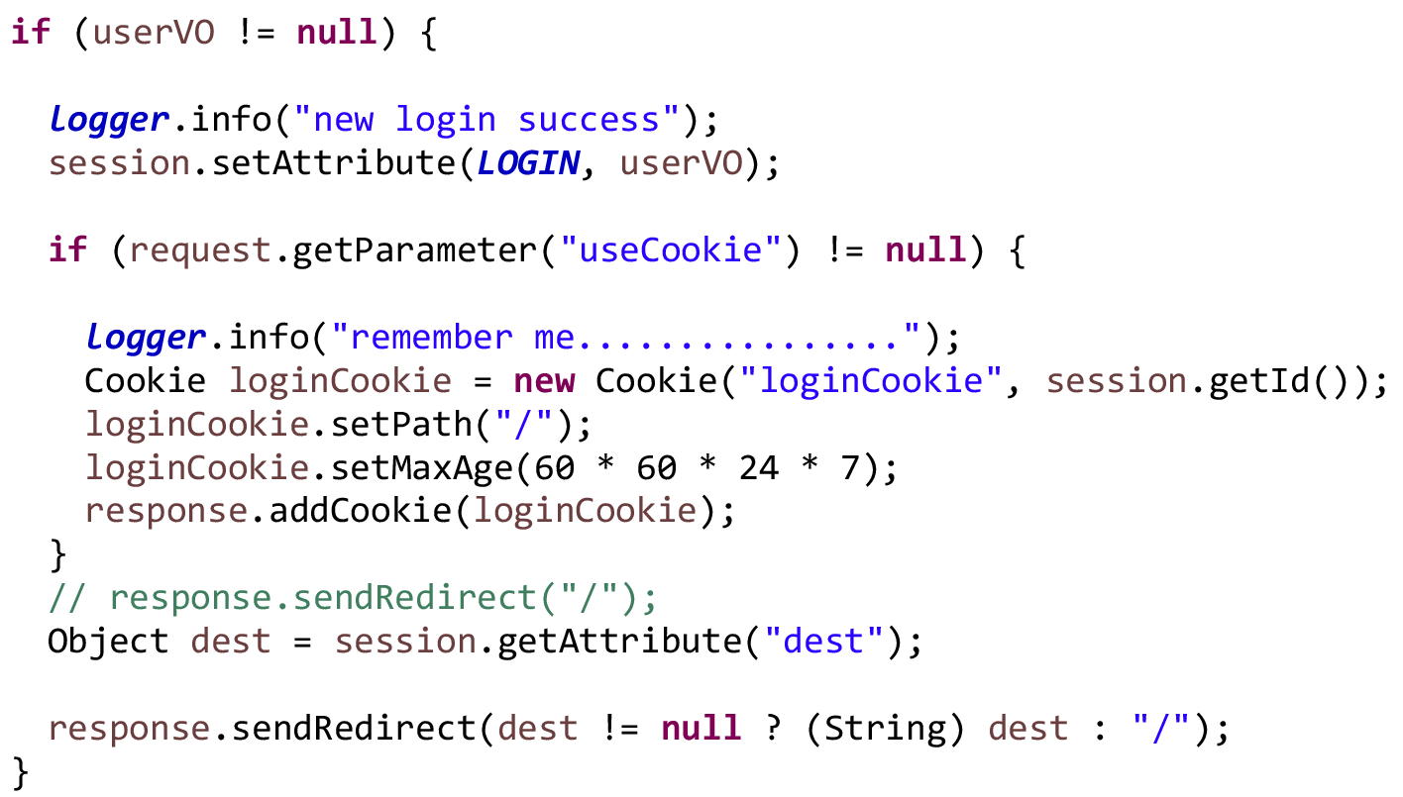
쿠키를 이용하는 자동 로그인 방식
기존에 LoginInterceptor를 이용해서 로그인한 사용자에게는 쿠키를 작성해서 보내는 예제
일주일간 유지되는 쿠키

Slide 4
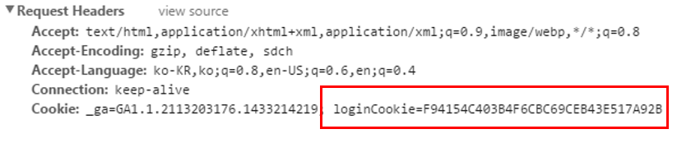
브라우저 종료 후 다시 접속하기
쿠키가 일주일간 유지되므로 브라우저 종료후에도 세션 ID 전송

Slide 5
자동 로그인 구상하기
쿠키만을 이용하기 위해서는 반드시 사용자 정보를 암호화
세션을 이용하는 방식은 모바일에서 불편
‘세션 + 쿠키’ 방식의 구성
HttpSession에 login 이름으로 보관된 객체가 없고, loginCookie가 없는 경우
로그인과 관련된 아무런 정보가 없으므로, 사용자는 로그인이 필요한 상황입니다.
HttpSession에 login 이름으로 보관된 객체가 있고, loginCookie가 없는 경우
세션에 login이라는 이름으로 보관된 경우는 현재 사용자가 로그인한 상황이 확실합니다.
HttpSession에 login 이름으로 보관된 객체가 없고, loginCookie가 존재하는 경우
사용자는 이전에 로그인을 한 적이 있을 수 있습니다. 사용자가 이전에 로그인을 할 때 loginCookie가 생성되었을 것이고, 어떤 이유로 인해 사용자는 브라우저를 종료했을 것입니다.
브라우저가 종료되면서, 세션 쿠키는 사라졌지만, loginCookie는 7일간 동안 보관되므로, loginCookie가 있다는 것은 지난 7일 사이에 접속한 적이 있다는 것을 의미합니다.
HttpSession에 login 이름으로 보관된 객체가 있고, loginCookie가 있는 경우
사용자는 현재 접속 중인 사용자입니다.

Slide 6
자동 로그인 아이디어의 핵심
사용자가 login쿠키를 가지고 있다는 것은 지난 7일 사이에 로그인 했을 가능성이 있다는 것
쿠키에 기록된 값을 이용해서 DB를 조회
조회된 정보를 세션에 담아서 로그인을 최종적으로 처리

Slide 7
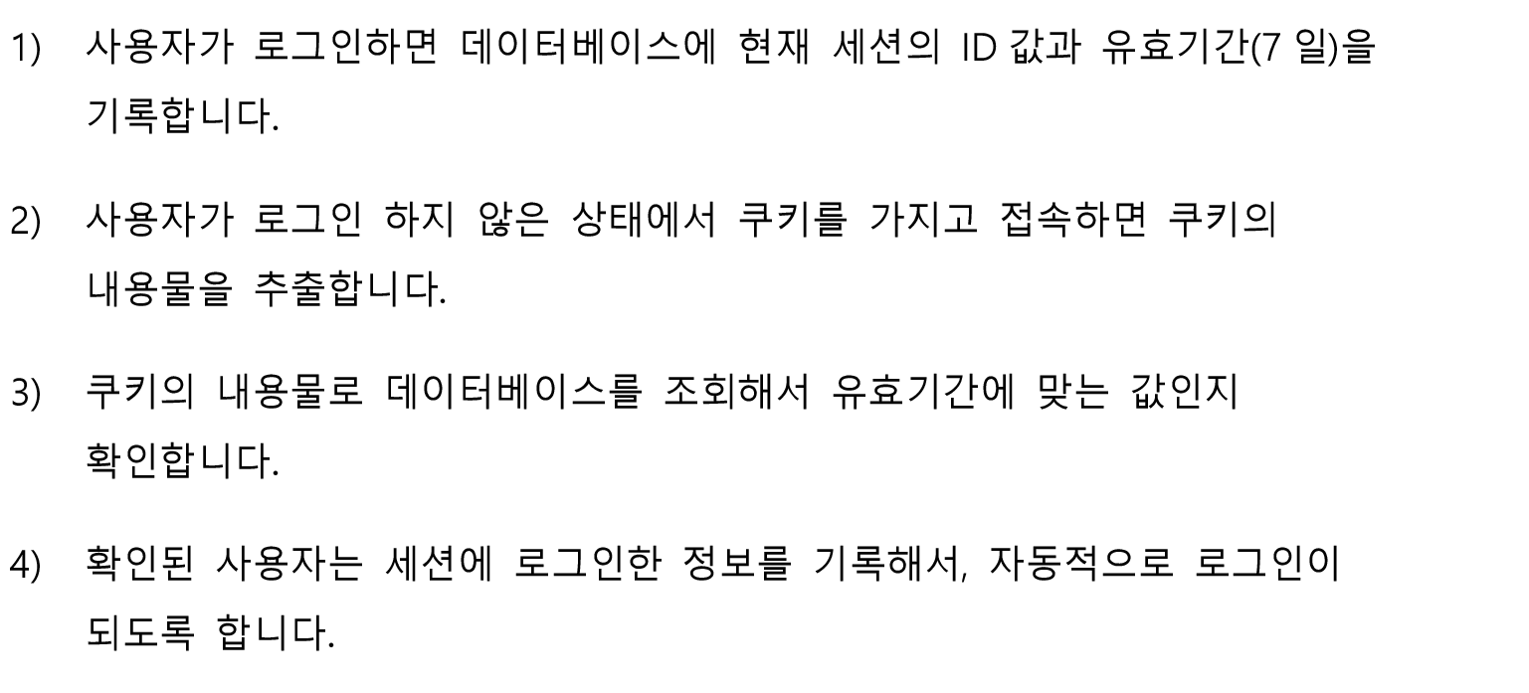
자동 로그인의 구현

Slide 8
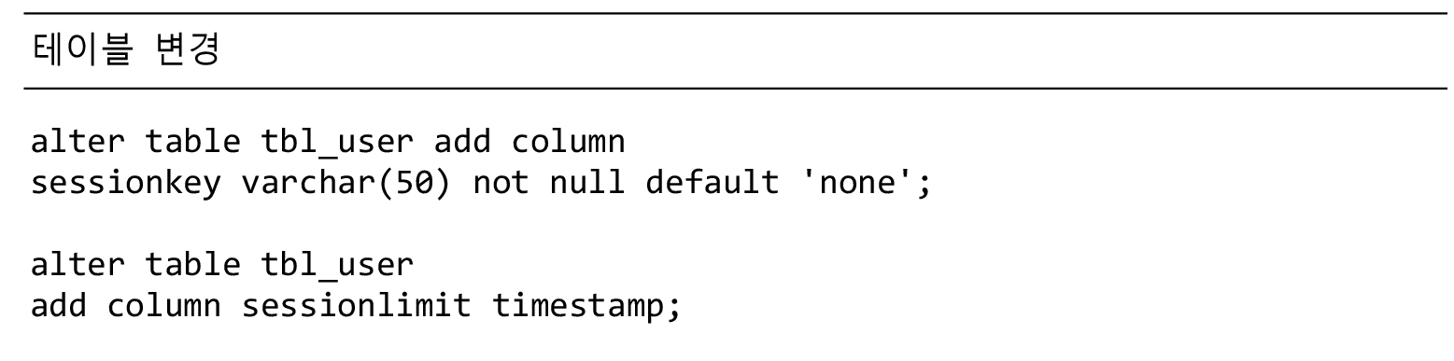
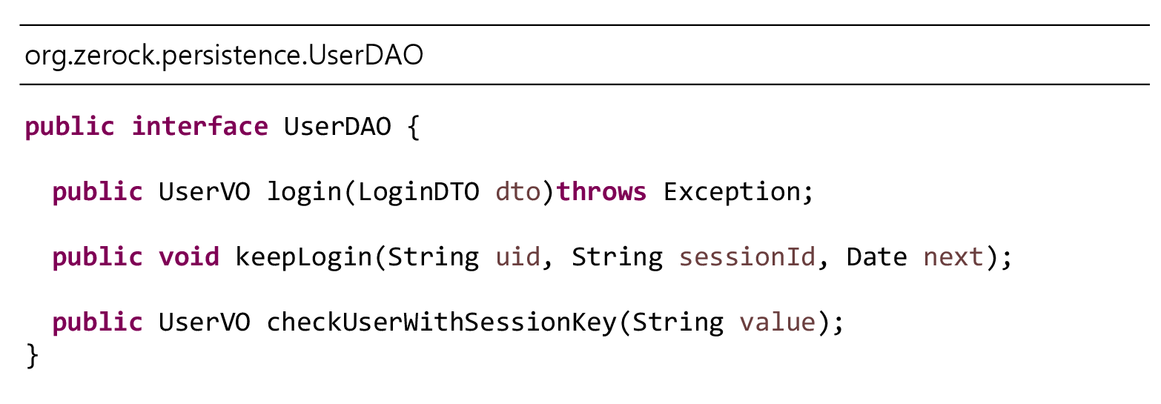
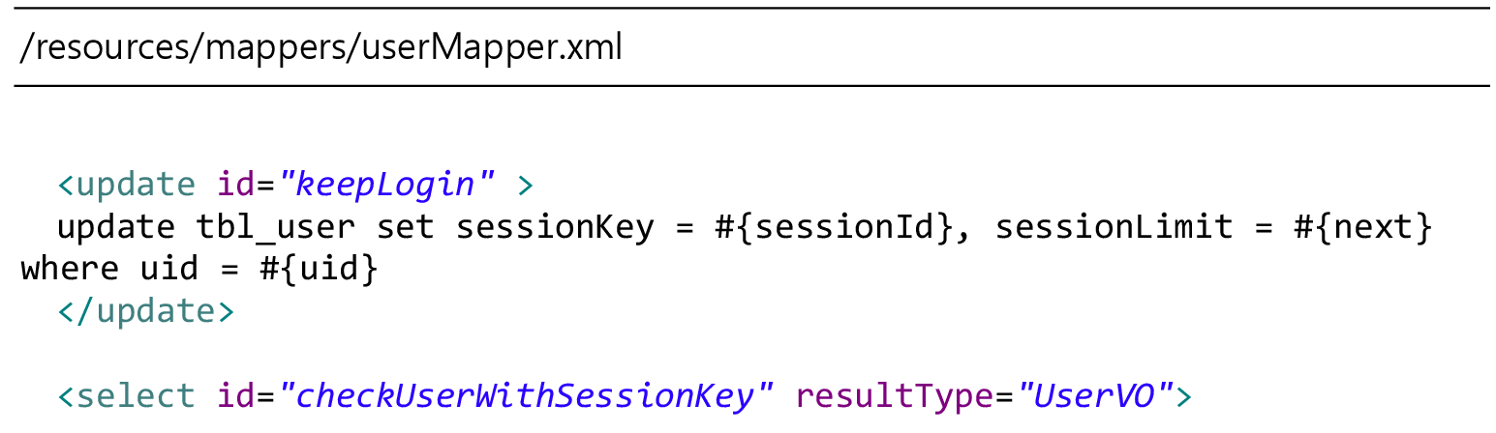
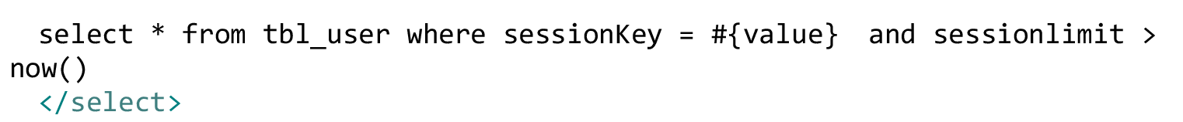

Slide 9
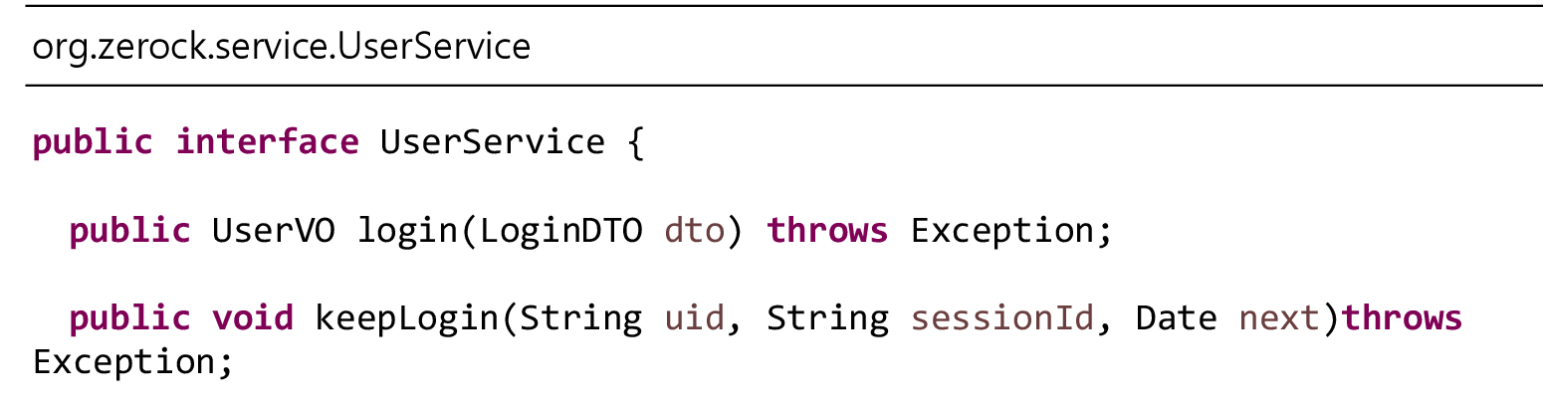
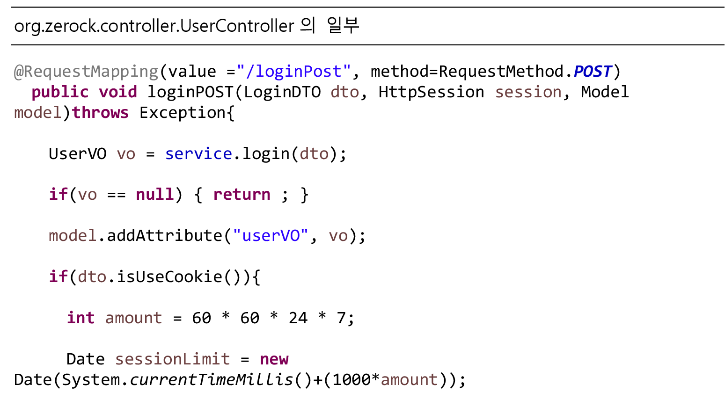
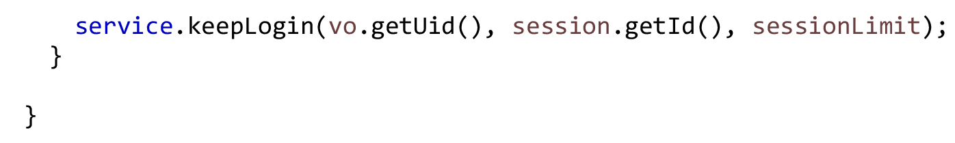

Slide 10
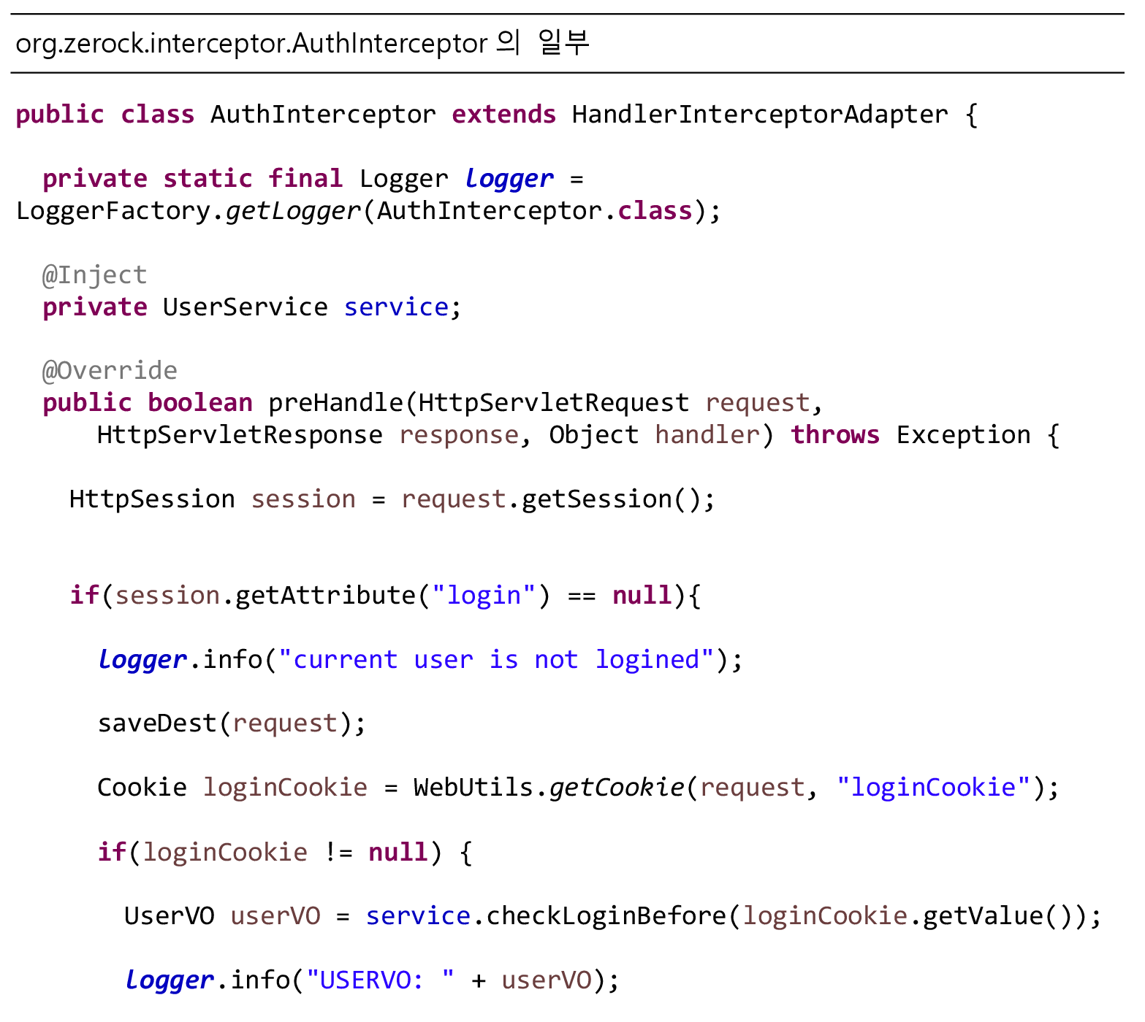

Slide 11
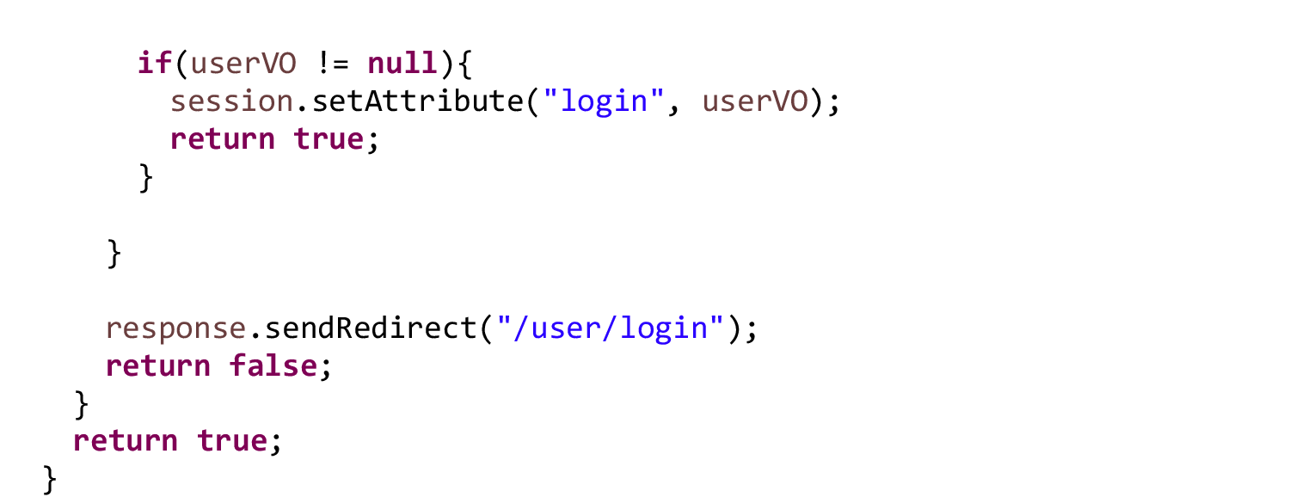

Slide 12
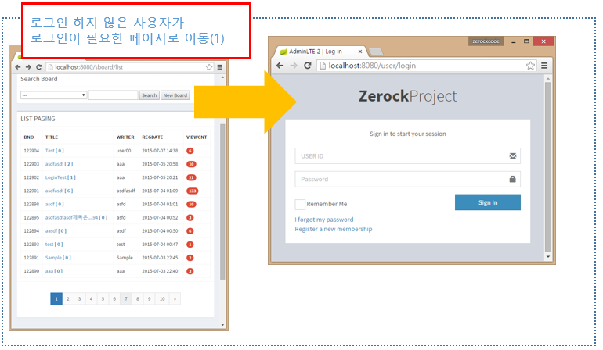
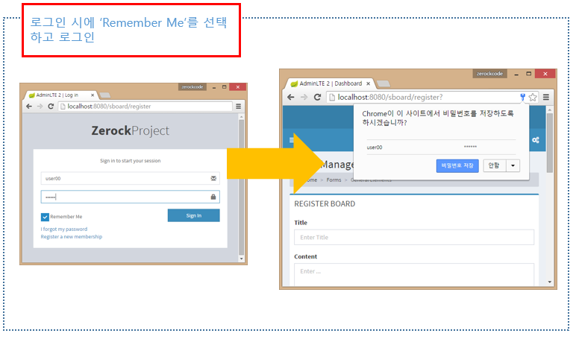
자동 로그인 테스트
로그인 한 적이 없는 로그인 안한 사용자는 로그인 페이지로 이동
‘Remember me’를 체크하고 로그인 (쿠키 유지)

Slide 13
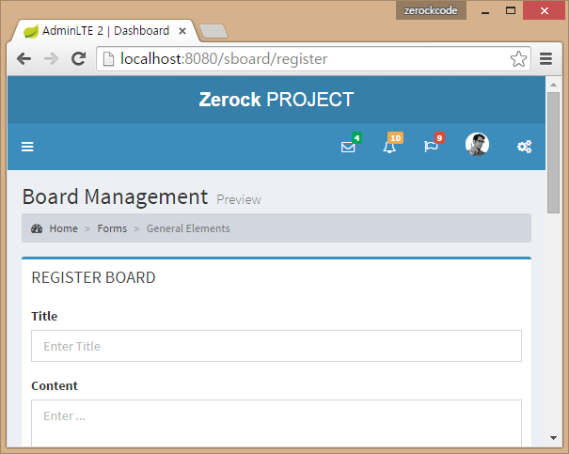

브라우저 종료 후 로그인이 필요한 페이지 호출

Slide 14
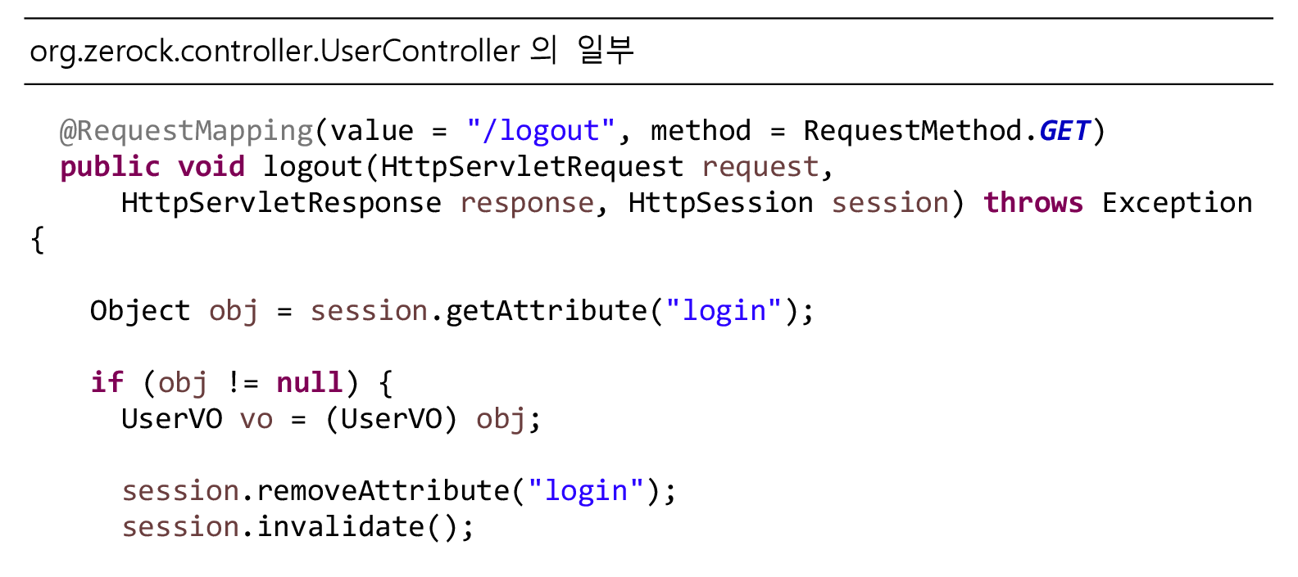
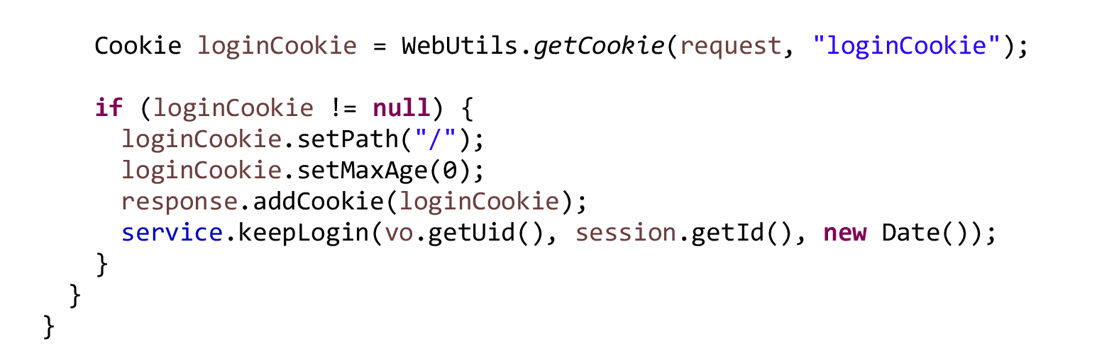
로그 아웃 처리

